Slide 1


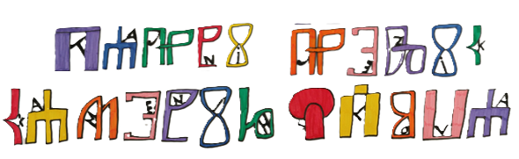
Osnovna škola - Scuola elementare Milana Šorga Oprtalj - Portole
Projekt Zavičajne nastave “Tajni jezik kamenih slova”
Labin, 8. svibnja 2026.

Slide 2
Podaci o programu
Naziv programa / Nome del progetto: Tajni jezik kamenih slova
Opis programa / Breve descrizione:
Učenici od 1. - 8. razreda kroz redovitu nastavu, izborne i izvannastavne aktivnosti te izvanučioničku nastavu istražuju o tragovima glagoljice na području Oprtlja te povezuju s drugim područjima s bogatom glagoljaškom poviješću u blizini. Učenici se upoznaju s glagoljaškim pismom te izrađuju različite kreativne radove s temom glagoljice. Projektne aktivnosti predviđene su tijekom cijele nastavne godine.
Mjesto održavanja / Luogo di esecuzione: Općina Oprtalj
Cilj projekta / Obiettivo del progetto
upoznati učenike s poviješću glagoljice
razviti sposobnost čitanja i pisanja glagoljskih slova
povezati glagoljicu s lokalnom kulturnom baštinom
potaknuti kreativno izražavanje kroz rad s glagoljicom
razvijati jezične i istraživačke vještine
Koordinatorice projekta: Erika Bartolić i Antonela Đermadi

Slide 3





AKTIVNOSTI KROZ GODINU
Rujan 2025.:
Predstavljanje projekta
Pisanje imena učenika na glagoljici
Listopad 2025.:
Radionica ukrašavanja kišobrana glagoljaškim slovima i izložba u školi
Studeni 2025.:
Terenska nastava: Aleja glagoljaša, Hum-Roč
Prosinac 2025.:
Izrada straničnika
Izrada privjesaka s glagoljaškim slovima
Siječanj 2026.:
Istraživanje tragova glagoljaškog pisma u Oprtlju
Izrada privjesaka s glagoljaškim slovima
Veljača 2026.:
Izrada igre memori - spoji latinicu i glagoljicu
Izrada privjesaka s glagoljaškim slovima
Ožujak 2026.:
Escape room uz pomoć glagoljaških slova
Travanj 2026.:
Terenska nastava na otok Krk
Svibanj 2026.:
Kviz o glagoljici
Prezentacija projekta na Festivalu zavičajnosti u Labinu

Slide 4
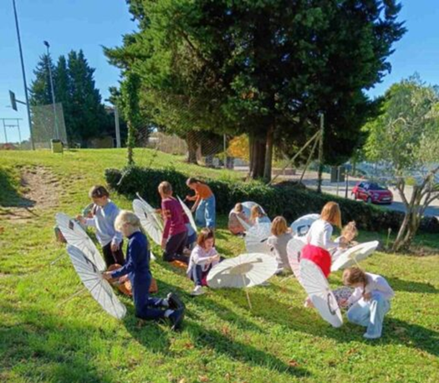
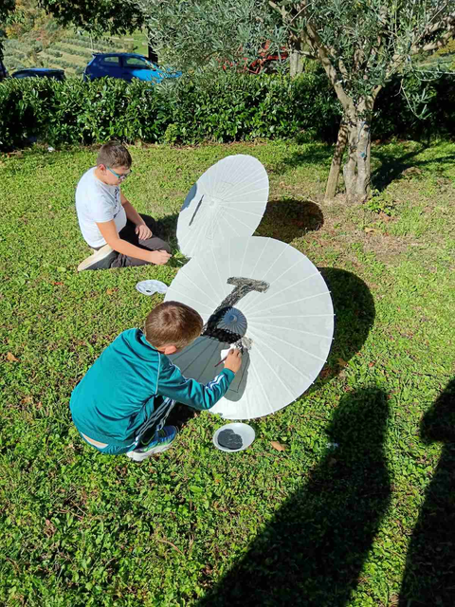
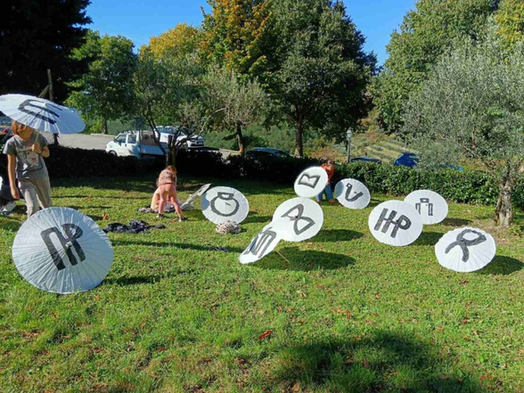
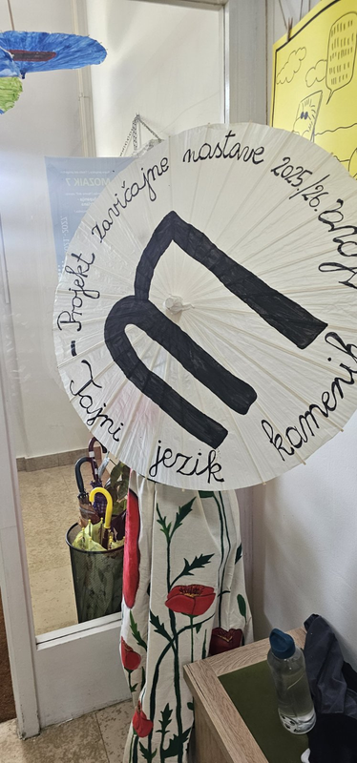
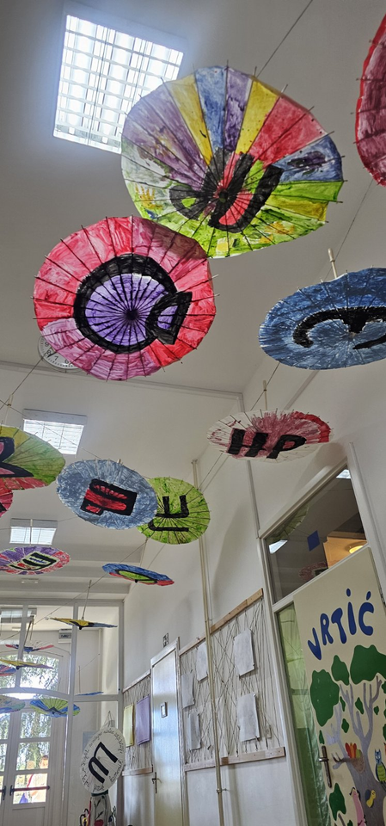
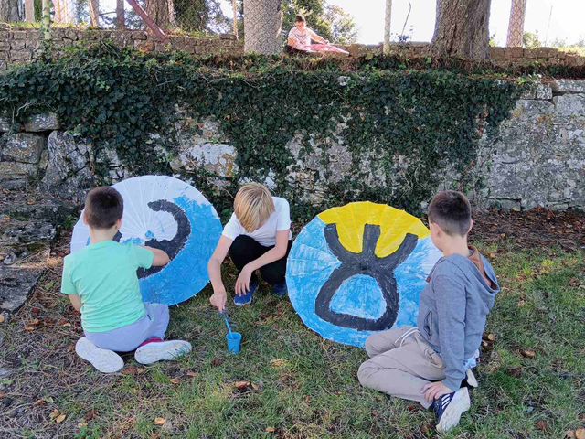
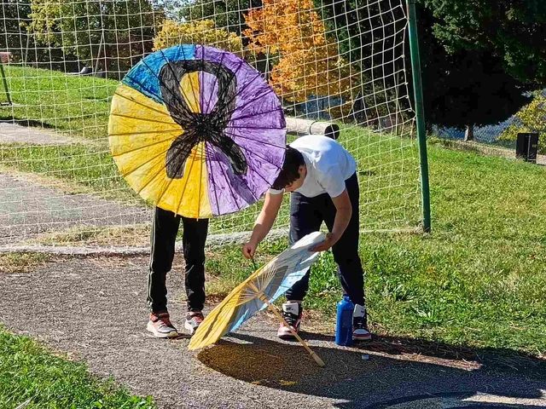
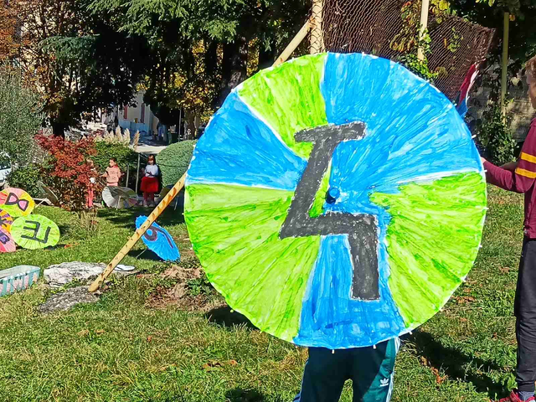
Ukrašavanje kišobrana glagoljaškim slovima i izložba u školi
Učenici razredne nastave sudjelovali su u radionici ukrašavanja papirnatih kišobrana slovima glagoljice u tijeku obilježavanja Dječjeg tjedna.

Slide 5
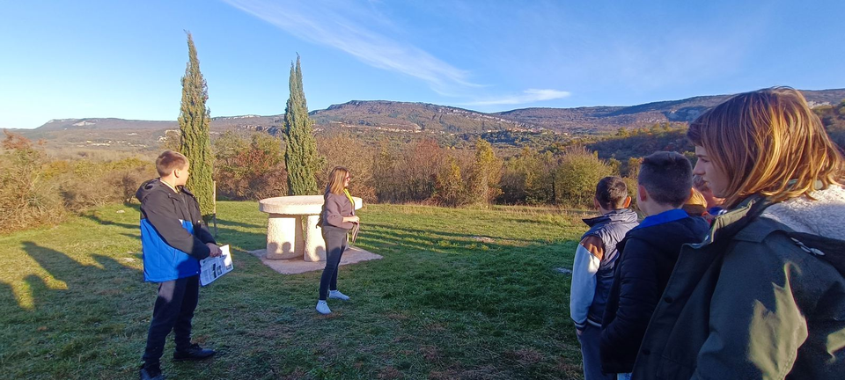
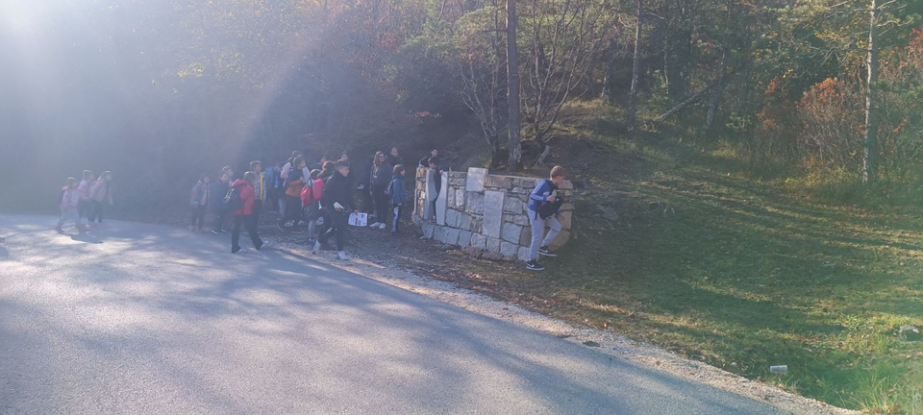
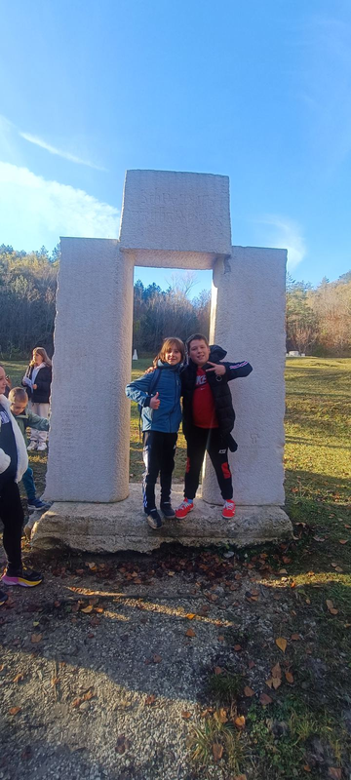
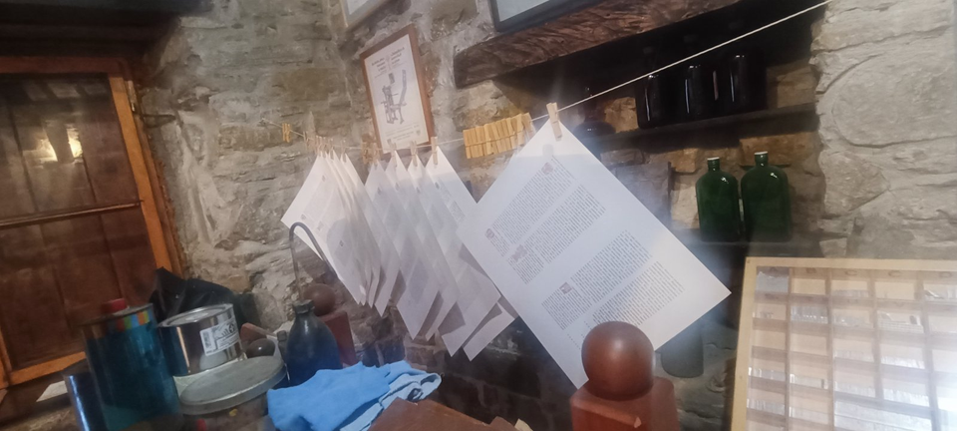
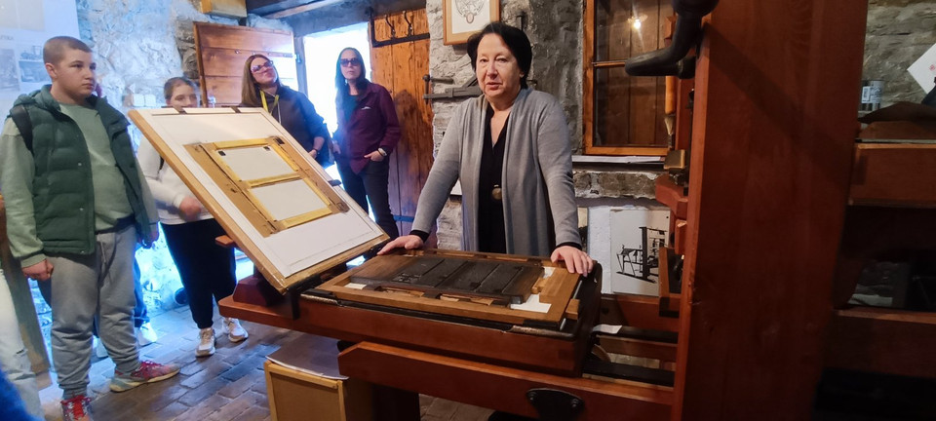
Terenska nastava: Aleja glagoljaša, Hum-Roč
Učenici su pješačili Alejom glagoljaša, razgledavali glagoljaške spomenike o kojima su kratku priču ispričali učenici 6. razreda kraj svakog spomenika.
Posjetili smo tiskaru u Roču gdje nam je prezentiran način tiskanja knjiga replikom Guttenbergova tiskarskog stroja.

Slide 6

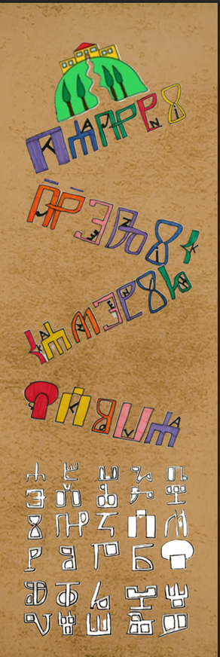

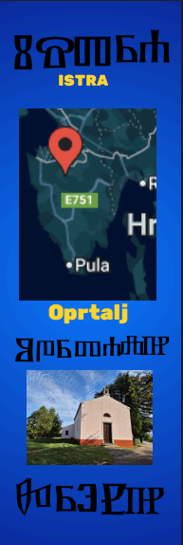


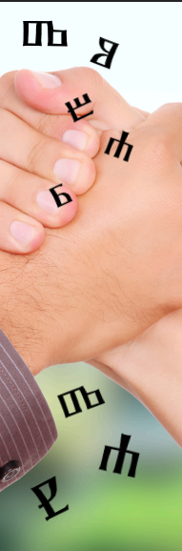

Izrada straničnika
Učenici predmetne nastave su u Canvi izrađivali straničnike. Straničnici su u sklopu projekta Razmjena straničnika poslani učenicima u Tursku.

Slide 7
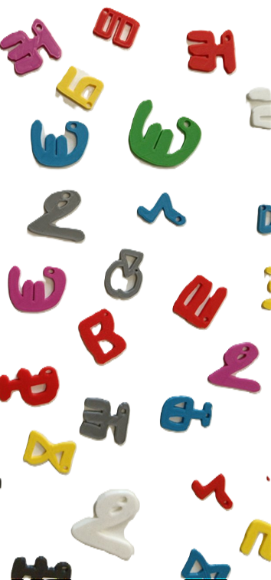
Izrada privjesaka s glagoljaškim slovima
Na satima dodatne nastave iz informatike učenici su s učiteljicom dizajnirali privjeske s glagoljaškim slovima te dizajn izradili koristeći 3D printer.

Slide 8
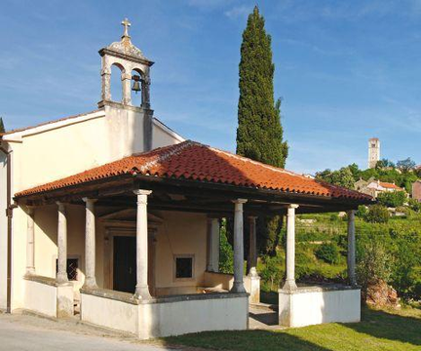
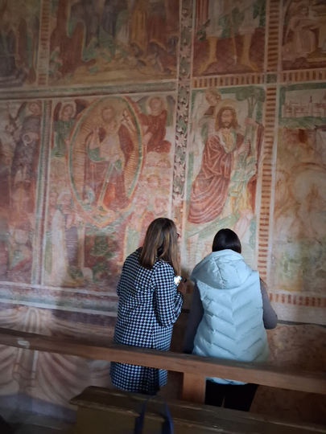
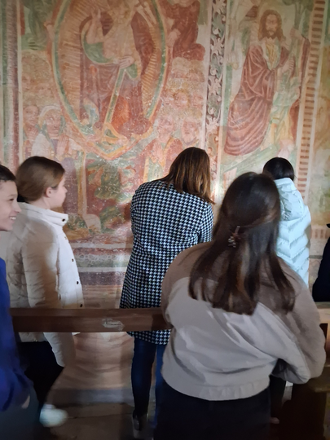
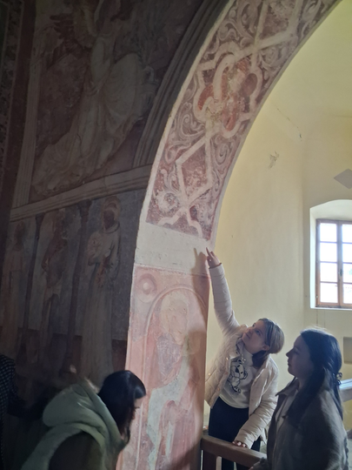
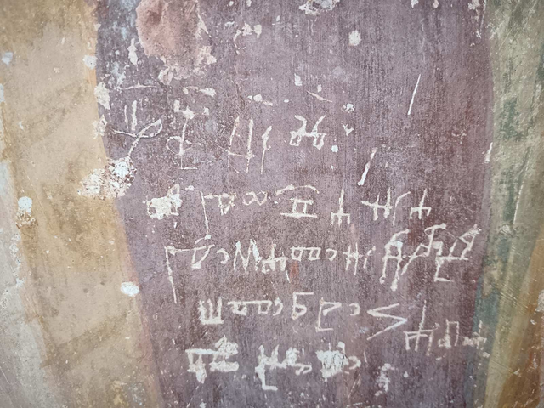
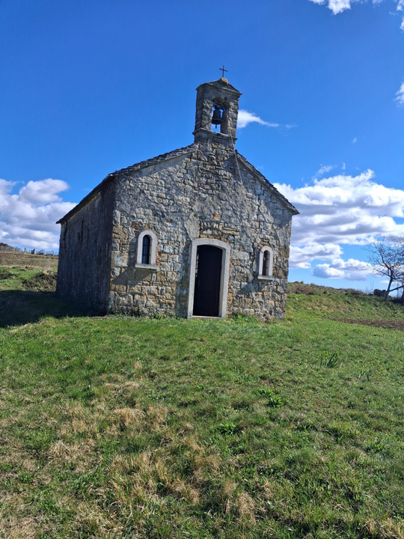
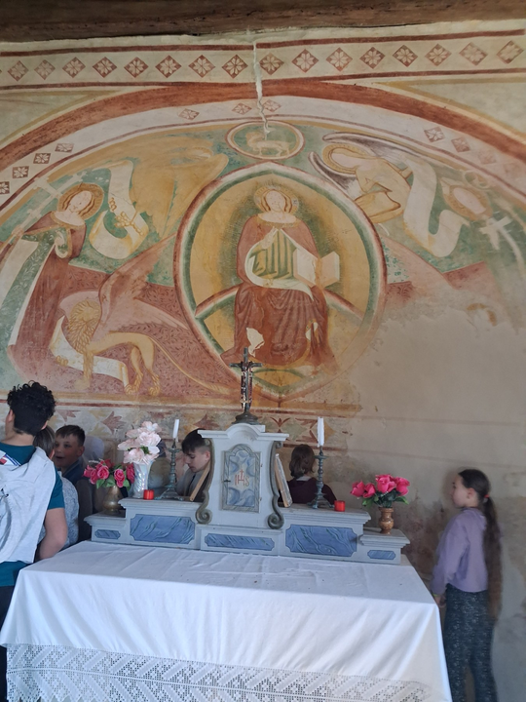
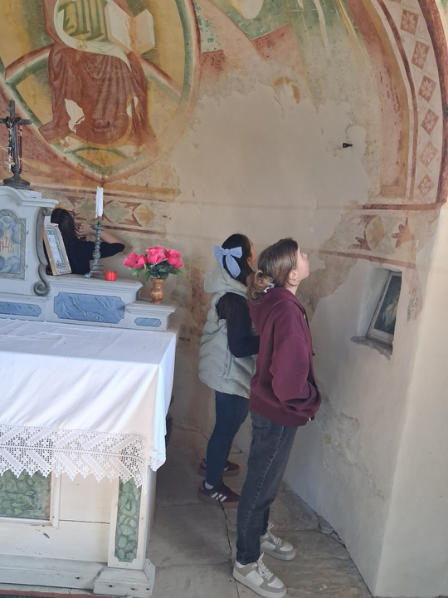
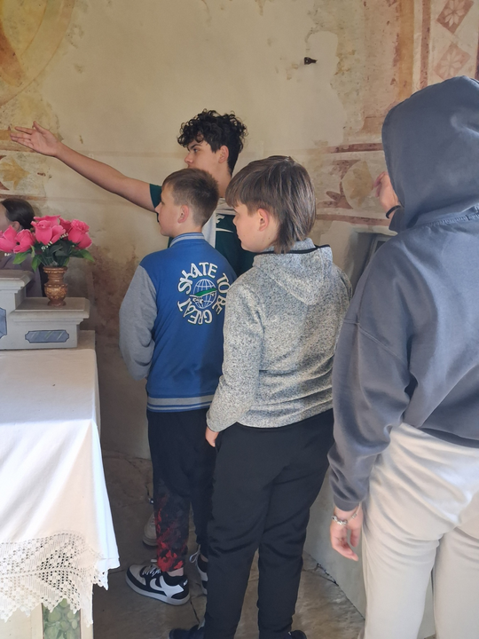
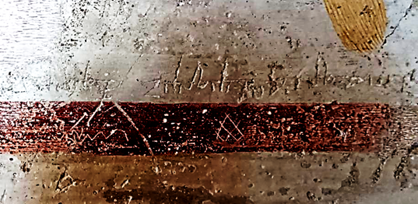
Istraživanje tragova glagoljaškog pisma u Oprtlju
Č F J Ž
TO PISA JA
PRE MATEJ GOBO
ŠTERNE KADA
TU BIŠE
Crkva Blažene djevice Marije
Crkva sv. Jelene
Učenici su istraživali postoje li glagoljaški natpisi na području Oprtalja. Istraživane su crkve, lođa te glavni trg. Grafiti pisani glagoljicom pronađeni su u dvjema crkvama na području Oprtlja, crkvi Blažene djevice Marije te crkvi sv. Jelene.

Slide 9
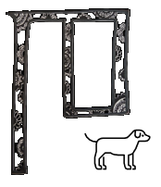
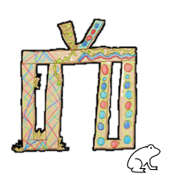

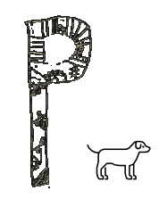


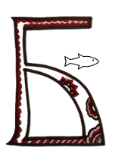
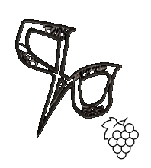
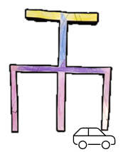



Izrada igre memori - spoji latinicu i glagoljicu
Učenici svih razreda imali su se priliku uključiti u izradu memori kartica na temu glagoljice.

Slide 10
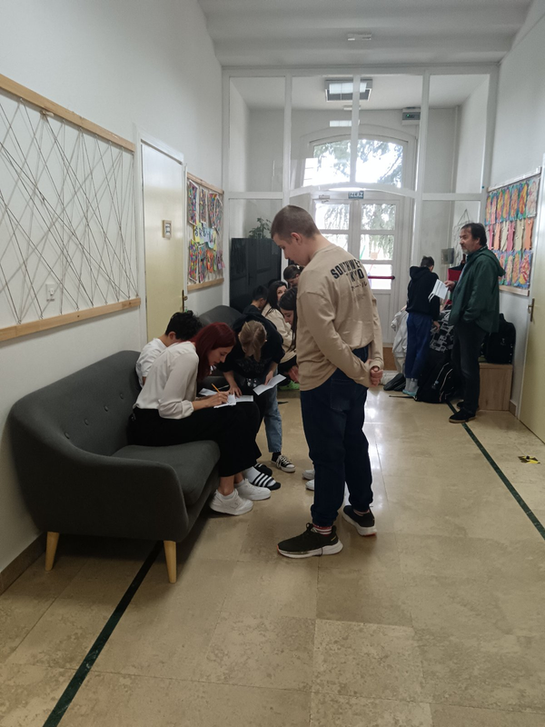
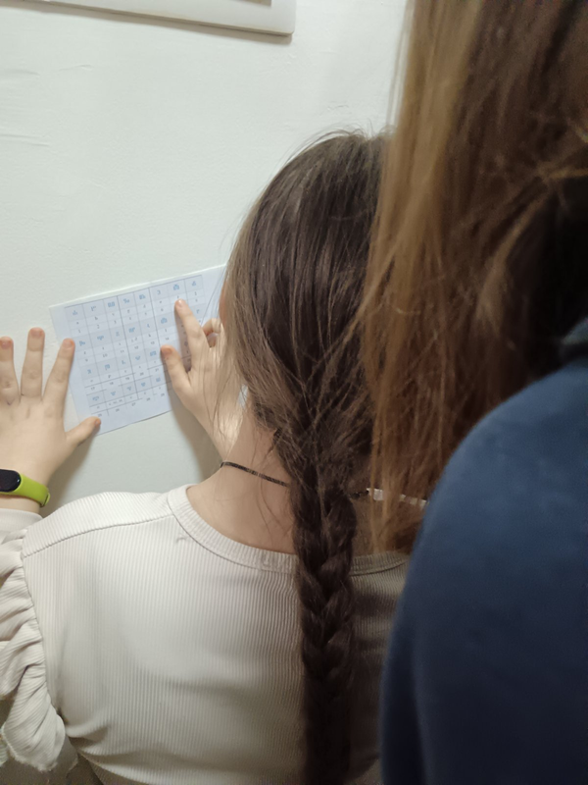
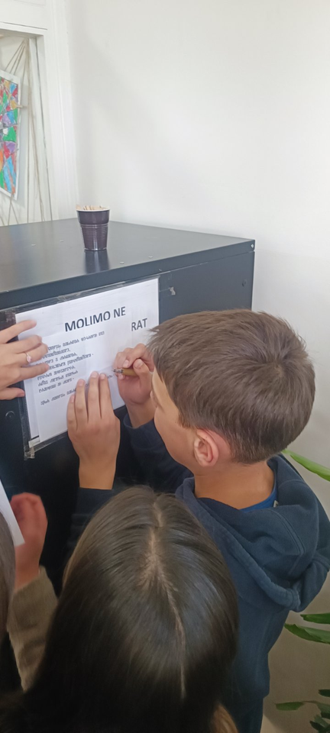
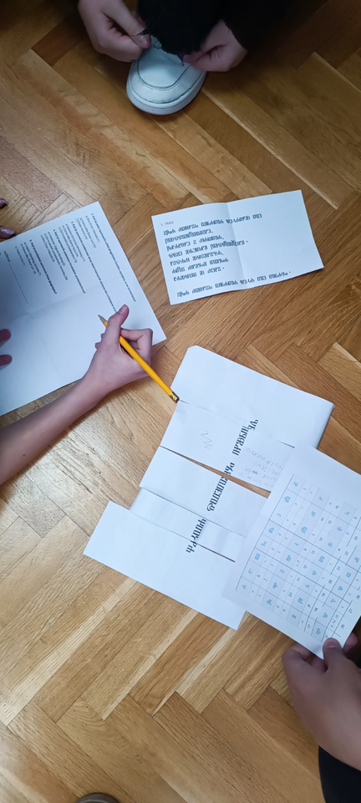
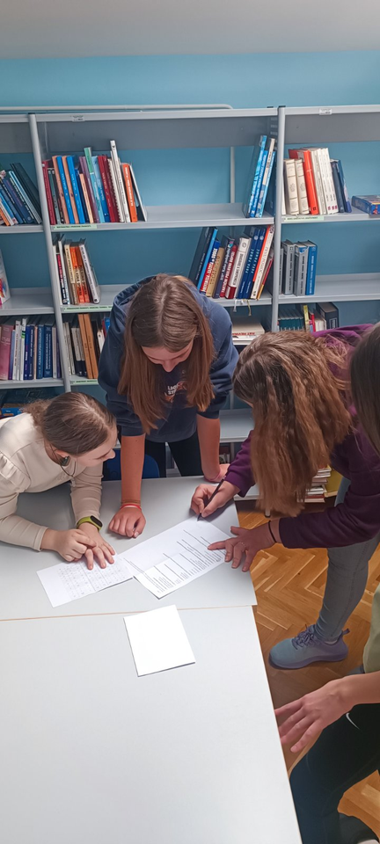
Escape room uz pomoć glagoljaških slova
Učenici predmetne nastave sudjelovali su u escape roomu na temu glagoljice. Učenici su podijeljeni u timove po 5 osoba. Escape room sastojao se od niza zagonetki pisanih glagoljicom koje su učenici prevodili na latinicu, a zatim dešifrirali kako bi došli do nagrade.

Slide 11
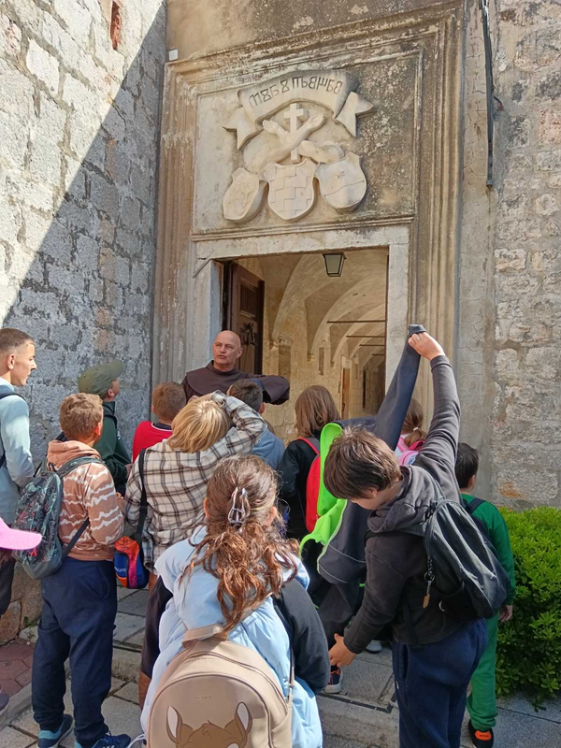
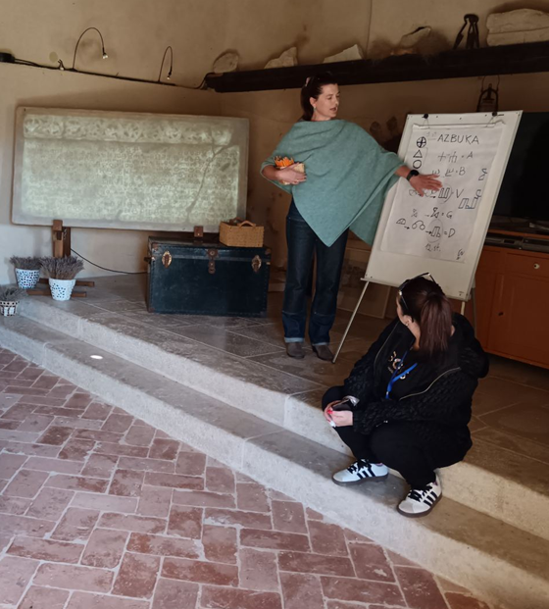
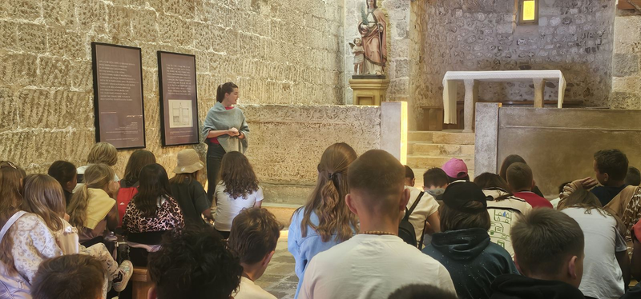
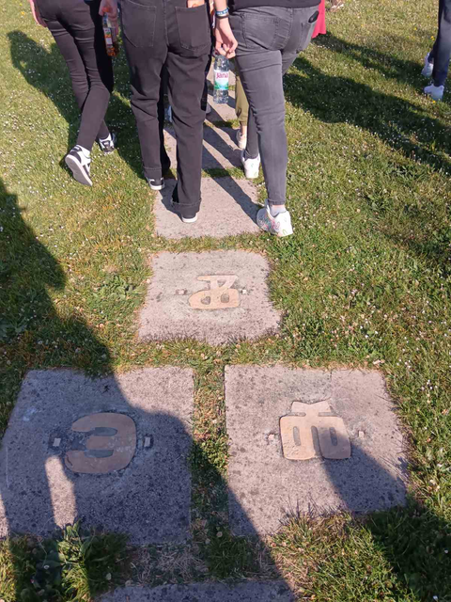
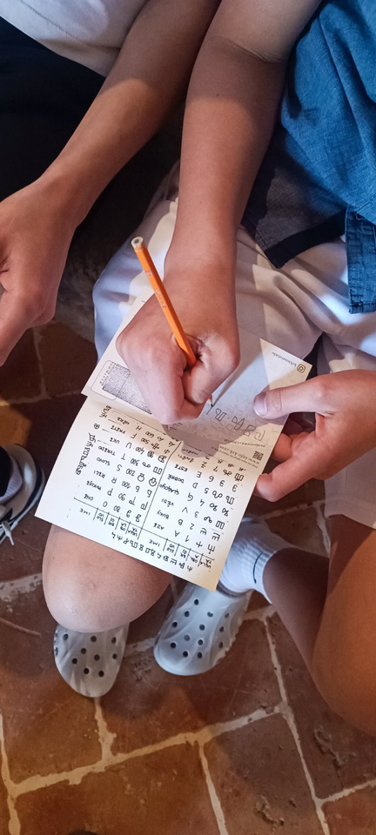
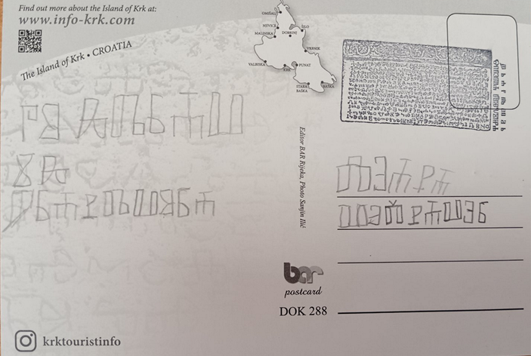
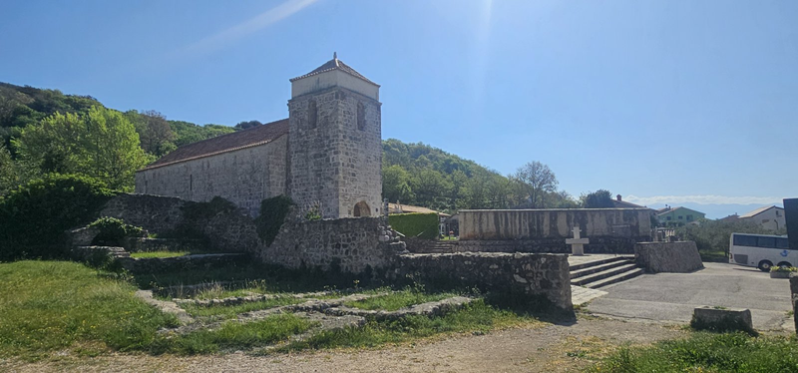
Terenska nastava na otok Krk
Prilikom posjeta crkvici sv. Lucije u Jurandvoru održano nam je predavanje o povijesti Bašćanske ploče nakon čega je slijedila radionica izrade suvenira na glagoljici.
Posjetili smo otočić Košljun te uz stručno vodstvo obišli franjevački samostan i pripadajući muzej.

Slide 12
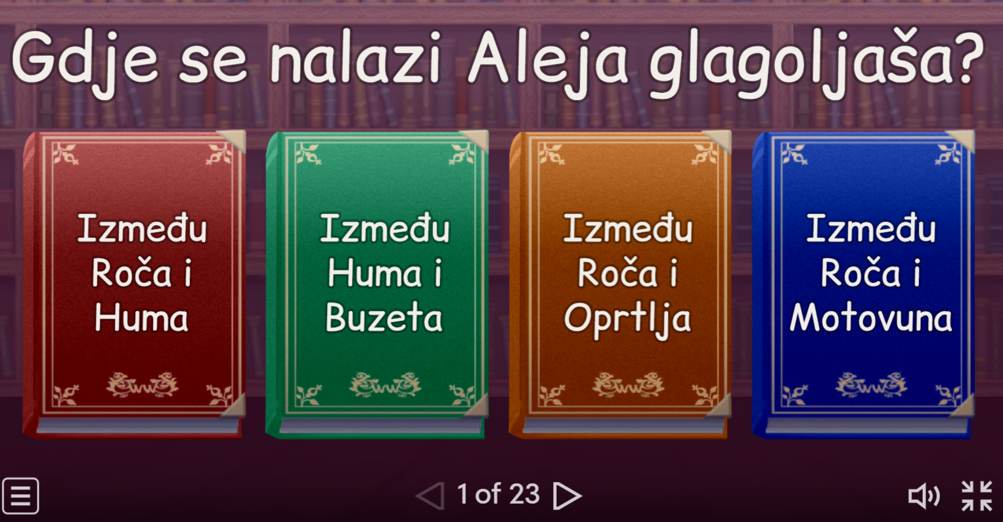
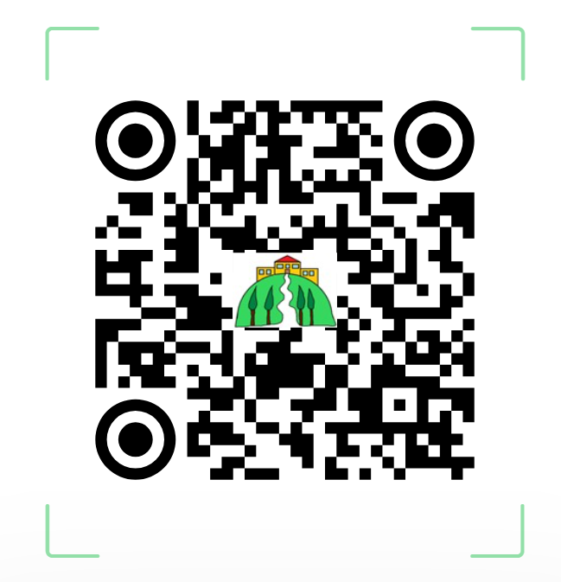
Kviz o glagoljici
Učenici su tijekom godine igrali razne igre pomoću kojih su učili prepoznavati glagoljicu te kako bi se upoznali s poviješću glagoljaštva u našim krajevima. Posljednja aktivnost bila je kviz kojim su učenici mogli provjeriti stečeno znanje.

Slide 13

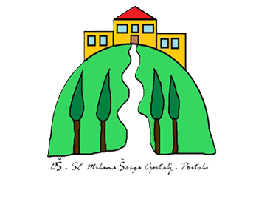

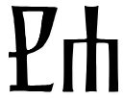

HVALA NA PAŽNJI!
Koordinatorice projekta: Erika Bartolić i Antonela Đermadi
Školska godina 2025./2026.

